Slide 1
世界杯冠军预测 Agent
可解释 · 可视化 · 全流程自动化
基于五维度评分 + 泊松模型 + 蒙特卡洛模拟的智能预测系统
可解释预测
可视化赛程树
真实数据驱动
Qoder 工具链
世界杯冠军预测 Agent | 01 / 13

Slide 2
项目背景与痛点
🎯 黑盒预测
多数AI只给结果 无法解释原因
用户不信任
📊 静态输出
只给冠军 缺动态晋级路径
体验单一
🔗 数据碎片化
历史/排名/球员 数据分散难整合
成本极高
数据支撑
▸ 2022世界杯全球观众 50亿+ | 体育预测市场 $1.5B+
▸ '可解释 AI' 是 Gartner 2024 十大战略技术趋势
▸ 本方案: 针对性解决三大痛点，打造可解释、可视化、全流程闭环
世界杯冠军预测 Agent | 02 / 13

Slide 3
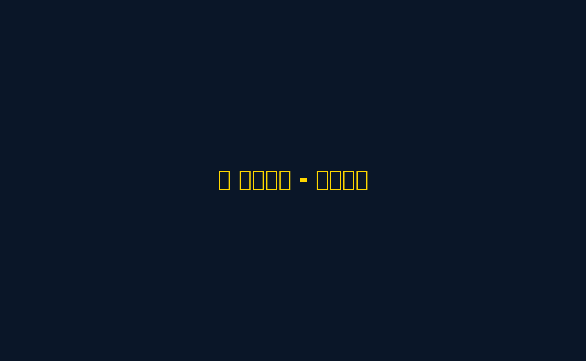
解决方案总览
真实数据驱动
6个公开数据源 44K+比赛·64K+排名
蒙特卡洛冠军预测
10000次模拟 Wilson 95%CI
交互式可视化
赛程树·瀑布图 雷达对比·热力图
世界杯冠军预测 Agent | 03 / 13

Slide 4
核心亮点: 可解释预测
五维度因子归因
▸ 每场比赛预测拆解为 5 个维度贡献度
▸ 瀑布图直观展示: 蓝色=对主队有利, 红色=对客队有利
▸ 每个因子可追溯到原始数据
示例: 巴西 vs 阿根廷 → 巴西胜率 62%
| 因子 | 巴西 | 阿根廷 | 贡献 |
|------|------|--------|------|
| 近期状态 | 0.85 | 0.55 | +12% |
| FIFA排名 | 0.92 | 0.78 | +6% |
| 历史交锋 | 0.60 | 0.40 | +5% |
世界杯冠军预测 Agent | 04 / 13

Slide 5
预测引擎 — 四层可解释架构
Layer 0: 球队评分引擎
五维度加权: 历史×20% + 排名×30% + 攻防×20% + 球员×15% + 状态×15% → 0-100评分
Layer 1: 泊松单场预测
λ = 1.32 × attack(A) × defense(B) × 东道主加成 → P(胜/平/负)
Layer 2: 赛程推演
小组赛(泊松采样→积分→出线) + 淘汰赛(90min→加时×0.33→点球55%)
Layer 3: 蒙特卡洛聚合
N=10000次模拟 → 夺冠概率 + Wilson 95% 置信区间
世界杯冠军预测 Agent | 05 / 13

Slide 6
系统架构 — 三层设计 + Qoder 工具链
用户交互层
Streamlit 前端 (5页面) + FastAPI 后端 (REST API)
Qoder 工具链
▸ Qoder IDE: 全流程开发环境
▸ QoderWork: 项目管理与协作
▸ Git + GitHub: 版本控制
▸ Docker: 容器化部署
应用服务层
球队评分 · 泊松预测 · 蒙特卡洛 · 因子归因 · 报告生成
数据层
Kaggle · Football-Data API · FIFA抓取 · 数据清洗 · 来源追溯
世界杯冠军预测 Agent | 06 / 13

Slide 7
真实数据采集与管理
✅ Kaggle
44K+比赛 · 64K+排名 FIFA官方数据
✅ Football-Data API
48支世界杯球队 实时积分榜
✅ FIFA 官网抓取
最新男足排名 BeautifulSoup解析
✅ 数据融合
current_teams_power.csv 统一格式输出
▸ 6个公开数据源，全链路可追溯
▸ 每条数据记录来源URL + 下载时间 + SHA256哈希
▸ 缺失数据透明标注，优先寻找替代真实来源
世界杯冠军预测 Agent | 07 / 13

Slide 8
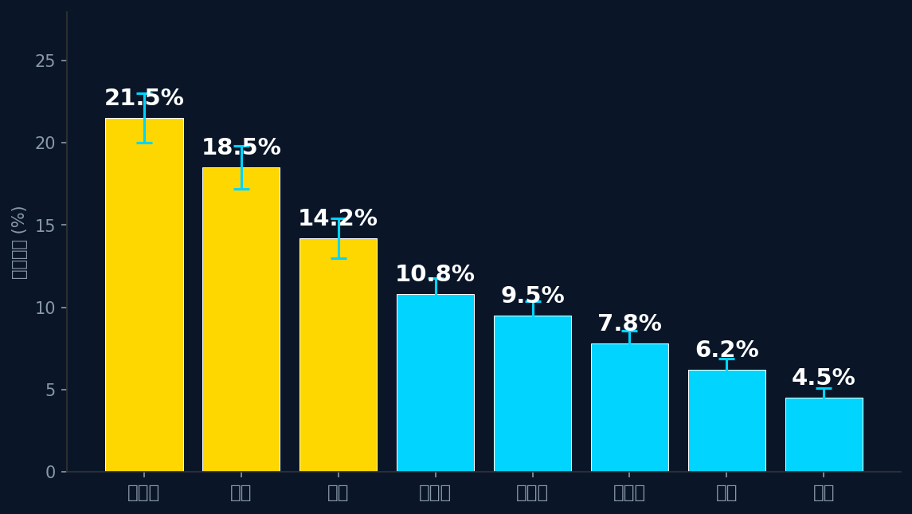
冠军预测结果
🏆 Top-3 热门
🥇 阿根廷 21.5%
CI: [20.0%, 23.0%]
🥈 巴西 18.5%
CI: [17.2%, 19.8%]
🥉 法国 14.2%
CI: [13.0%, 15.4%]
蒙特卡洛 10,000次 · Wilson 95%CI · 可复现(seed=42)
世界杯冠军预测 Agent | 08 / 13

Slide 9
核心能力演示
▸ 交互式赛程树: 悬停查看详情
▸ 评分雷达图: 多队对比
▸ 因子瀑布图: 可解释归因
▸ 一键刷新: 实时API采集
世界杯冠军预测 Agent | 10 / 13

Slide 10
竞品对比与差异化
vs 博彩赔率:
vs 媒体专家:
vs AI黑盒:
世界杯冠军预测 Agent | 11 / 13

Slide 11
项目亮点总结
🔮 可解释预测 · 🌳 可视化赛程树
📊 真实数据驱动 · ⚡ 完整工具链
🎯 蒙特卡洛可靠性 · 🏆 比赛级输出
世界杯冠军预测 Agent | 12 / 13

Slide 12
部署与扩展
🚀 当前部署 (MVP)
阿里云 ECS (2vCPU 4GB)
Docker + docker-compose
Streamlit :8501 + FastAPI :8000
月费 < 200 元
☁️ 生产部署
ACK 容器服务 + SLB
OSS存储 + SLS日志
CDN加速 + HTTPS
📅 迭代路线
v1.0 MVP: 核心预测 + Streamlit + Docker (已完成)
v1.1 → XGBoost集成 + PPT导出 (2周)
v2.0 → 多赛事 + SaaS化 (1月)
世界杯冠军预测 Agent | 12 / 13

Slide 13
我们不仅预测谁会赢得世界杯
更让每个人理解为什么
🏆 可解释 · 可视化 · 全流程自动化
感谢评委 | 欢迎提问
世界杯冠军预测 Agent | 13 / 13

